Slide 1
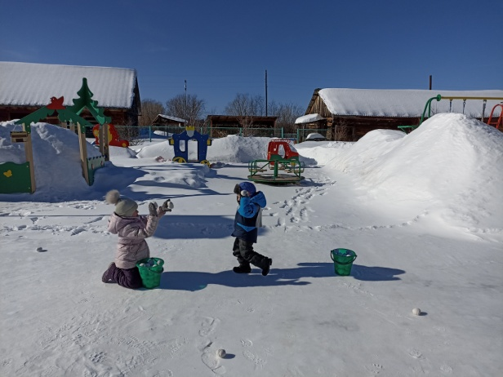
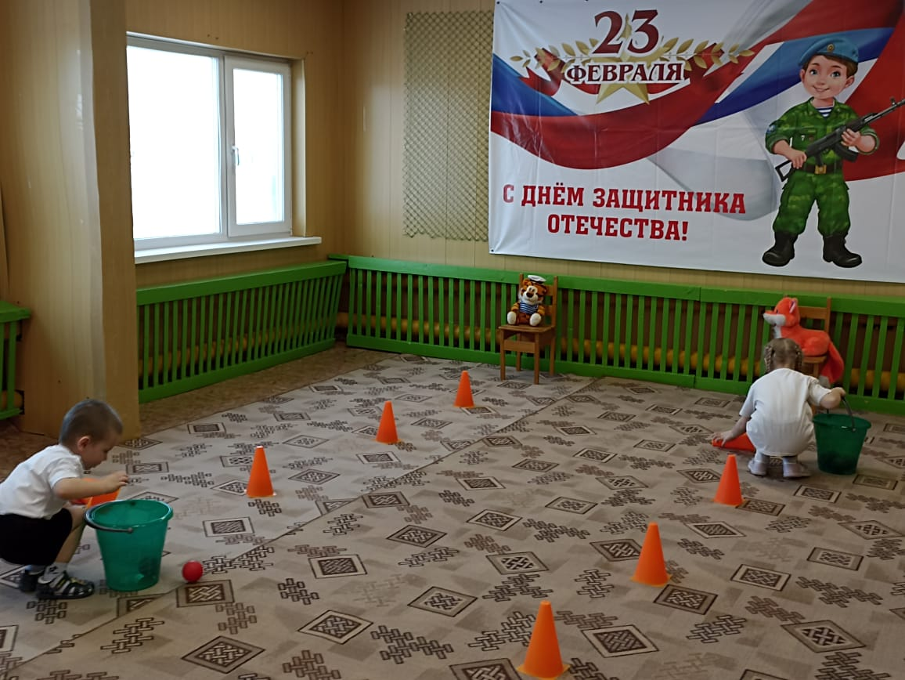
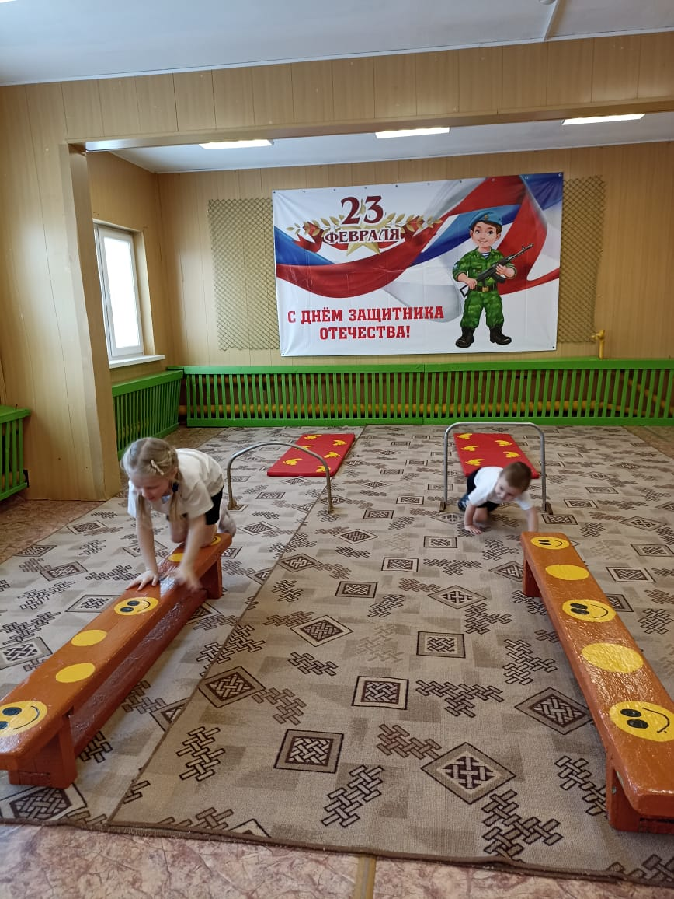
ЗДОРОВЬЕ-ДВИЖЕНИЕ ЭТО ЖИЗНЬ

Slide 3
ЗДОРОВЬЕ-ДВИЖЕНИЕ ЭТО ЖИЗНЬ

